Slide 1

Consejo Económico y Social de El Salvador: Lecciones aprendidas y propuesta de nuevo CES

Slide 2
CES ACTUAL
Creado en 2009 por Decreto Ejecutivo
No vinculante
Amplia membresía: Social, sindical, empresarial y academia (70 consejeros)
Presencia del gobierno en Coordinación General
Consulta no obligada
Dictámenes y opiniones sobre leyes y políticas
Iniciativa propia

Slide 3
ETAPAS DEL CES
Coyuntura del país | Fases del CES | Resultados
Nuevo gobierno 2009 – 2011 | Puesta en escena y trabajo en comisiones : Política Fiscal Integral, Transparencia, Seguridad Ciudadana y Jurídica y Desarrollo Social con Inclusión | Decreto Ejecutivo, PNUD como Secretaría Ejecutiva; elaboración de propuestas por parte de las comisiones
Conflicto entre órganos del Estado 2011- 2012 | Elaboración de Dictámenes y de caja de resonancia | Se emiten dos dictámenes; se retira el sector empresarial en forma indefinida.
Coyuntura electoral 2012- 2013 | Caja de resonancia e inicio de sistematización de lecciones aprendidas y propuesta de restructuración | Ausencia del Coordinador General por múltiples obligaciones; no hay consultas; elaboración de escenarios de sosteniblidad

Slide 4
LECCIONES APRENDIDAS
Diseño (Decreto 2009) | Realidad (2013) | Consecuencias
Estructura: Se diseñó un 50% de consejeros de sector social y 50% de representación empresarial | El sector social no es homogéneo, por lo que en la práctica fueron cuatro sectores y empresarial quedó sobre representado | No había equilibrio a la hora de ponderar las decisiones CES terminó dependiendo del sector empresarial.
Cuatro órganos: Pleno, Coordinación General, Comisión Permanente, Secretaría Ejecutiva. | El coordinador general tenía problemas de agenda llena, No se consideró la figura de Director Ejecutivo y no se dotó a la Secretaría Ejecutiva de autonomía | El CES se adjudicó las animadversiones de algunos funcionarios opuestos a su creación , con lo que hubo poco involucramiento de otros titulares. Ausencia del Coordinador General por agenda de trabajo Dificultades para que los sectores comprendieran el rol de la Secretaría y del Director Ejecutivo
Coordinaciones Adjuntas | Dada la carencia de confianzas mutuas y de recelos en la conducción de una agenda particular, éstas no funcionaron | La confianza de la coordinación en ausencia del Coordinador General se depositó en el Director Ejecutivo, figura que no existía en el Decreto.

Slide 5
LECCIONES APRENDIDAS
Integrantes Organizaciones representativas de sindicatos, movimiento social y popular y sectores empresariales | En la práctica, fueron invitadas organizaciones precisas sin un proceso de selección que fuera representativo del estado de la correlación de fuerzas, especialmente del lado sindical | El CES queda expuesto a que se cuestione la representatividad de las organizaciones presentes. Hace difícil el cambio de organizaciones integrantes, aunque ellas decidan retirarse
Agenda: El CES fue diseñado por el Gobierno para elaborar propuestas sobre políticas públicas nacionales y superar la mera reivindicación sectorial | Los sectores tenían expectativas que sus reivindicaciones particulares fueran atendidas por el CES, incluidos los procesos de catarsis ante frustraciones históricas de exclusión en la discusión de temas nacionales. En cuanto a temas de nación, había en los sectores sociales, expectativas de reformas espectaculares y radicales, más que en el aporte a políticas públicas concretas. | Desajuste entre expectativas de los diferentes actores. Propuestas sectoriales, elaboradas a partir de metodologías sectoriales, que no gozaron del respaldo de los demás sectores
Metodología de trabajo Se pasó del trabajo en plenarias al abordaje de temas por mesa y finalmente a la discusión en Comisión Permanente | Del trabajo en comisiones era interesante y fructífero, pero no tenía punto de llegada por lo que los temas se quedaban a nivel deliberativo y no se tomaban acuerdos. El trabajo en Comisión Permanente, apoyado por equipos de trabajo ad hoc al tema visto, resulto efectivo para conseguir acuerdos | El trabajo en comisión permanente parece más efectivo para lograr acuerdos, pero desanima la inclusión de los 60 consejeros en las deliberaciones y se acrecientan las críticas al interior de las organizaciones hacia sus representantes. El trabajo en Comisión Permanente, apoyado por equipos de trabajo ad hoc resultó efectivo

Slide 6
LECCIONES APRENDIDAS
Votación por consenso | Votación por consenso | Propuestas legitimadas
Carácter no vinculante | Carácter no vinculante | Algunos consejeros perciben que debe ser vinculante, lo que genera descontento
Nivelación de los sectores Se prevería que los sectores no estaban en igualdad de condiciones para las discusiones sobre políticas públicas | No ha habido suficiente formación de capacidades para los consejeros. La contratación de asesores organizada por los propios consejeros no ha resultado en todas las ocasiones en la selección de los especialistas idóneos, sino en aquellos que ideológicamente compatibles | No todos los consejeros no están en capacidad de emitir opiniones informadas sobre los temas que se abordan
Papel de PNUD Se preveía que sería la Secretaría Ejecutiva del CES, con personal nombrado por ella y coordinado por un funcionario de este organismo | Funcionó de esta manera hasta 2011 y las discusiones estaban activas y los consejeros participantes. En 2011 la Coordinación General nombra un Director Ejecutivo que renució en dic. 2012 | Ante la ausencia del Coordinador General por sus múltiples obligaciones , la falta de dirección ejecutiva, el PNUD continúa con el apoyo técnico y administrativo

Slide 7
NUEVO DISEÑO
Membresía formalizada
Decreto Legislativo
Autónomo con presupuesto público y fijado por ley
El gobierno no es miembro

Slide 8
NUEVO DISEÑO
10 consejeros en representación sindical
10 consejeros en representación empresarial
10 consejeros en representación de organizaciones sociales
10 consejeros en representación de academia
1 Presidente CES
41 consejeros titulares

Slide 10
Rol PNUD
El papel del PNUD ha estado centrado:
La institucionalización de espacios permanentes e inclusivos de diálogo en materia económica y social
El fortalecimiento de las capacidades técnicas para el diálogo, de los diferentes sectores representados en el CES, especialmente de los sectores sindical y social
La generación de conocimientos e información que permita nivelar la mesa, nutrir el diálogo y facilitar las discusiones sobre las diferentes propuestas de políticas públicas que sean sometidas a consideración del Consejo

Slide 11
Desafíos transversales
Representatividad de los miembros
Agenda temas de nación vrs. Temas sectoriales
Dependencia de la agenda gubernamental
Conflictos intra sectores
Institucionalidad

Slide 12
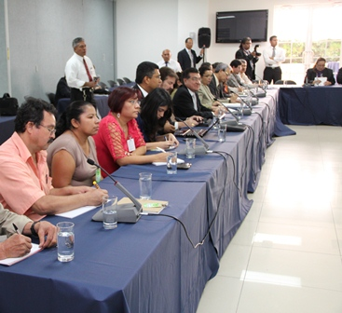
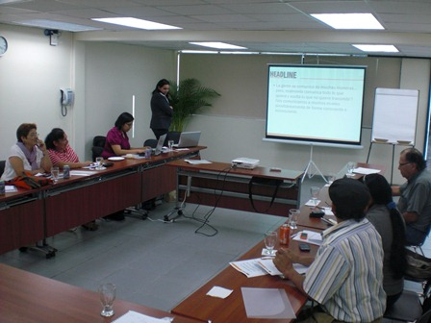
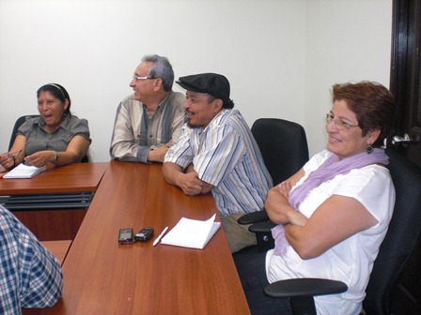

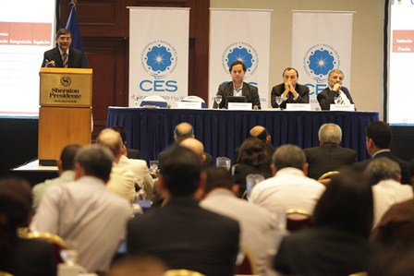
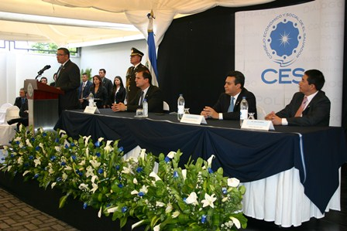
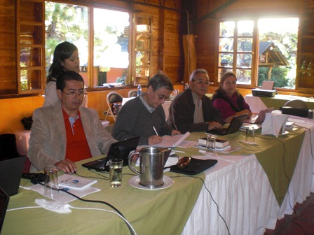
Taller vocería
Asocio para el Crecimiento
Taller vocería
Comisión Permanente
Foro APP
Inauguración
Apaneca III

